Slide 1
Příčiny - mechanismus působení
Podpora Evropské komise při tvorbě této publikace nepředstavuje souhlas s obsahem, který odráží pouze názory autorů, a Komise nemůže být zodpovědná za jakékoliv využití informací obsažených v této publikaci.

Slide 2
Základní přehled
Modul obsahuje 4 jednotky
How many units does this module consist of? What is important for the learner to know at the beginning of this module? Are there any recommendations from you on how the learner can best work through the content (for example, what is relevant in the framework)?
Modul obsahuje přehled témat násilí a diskriminace, jejich druhů a forem a dále se zabývá faktory, které umožňují jejich vznik.
Dále se zabývá aspekty diverzity.
https://www.weedout.eu/

Slide 3
Jednotky
I. Definice, druhy a formy násilí a diskriminace
II. Základy hlediska rozmanitosti jako příčiny diskriminace
III. Rizikové skupiny a rizikové situace pro násilí v zaměstnání
IV. Mikro-, mezo- a makroúroveň v organizacích jako příčiny násilí na pracovišti
a kulturní vlivy v pracovním kontextu. Specifika interkulturních týmů

Slide 4
Výsledky učení
Umět rozlišit různé druhy a formy násilí a diskriminace v zaměstnání.
Umět zohlednit hledisko rozmanitosti s cílem podpořit mezikulturní
kompetence zaměstnanců a minimalizovat riziko diskriminace.
Dokázat se zamyslet nad vlastními kulturními dopady.
https://www.weedout.eu/

Slide 5
Definice, druhy a formy násilí a diskriminace
1. téma

Slide 6
1. téma: definice, druhy a formy násilí a diskriminace
Definice násilí v zaměstnání
"Případy, kdy jsou zaměstnanci zneužíváni, ohrožováni nebo napadáni za okolností souvisejících s jejich prací, včetně dojíždění do práce a z práce, které zahrnují explicitní nebo implicitní ohrožení jejich bezpečnosti, pohody a zdraví." (Evropská agentura pro bezpečnost a ochranu zdraví při práci, 2010).
https://www.weedout.eu/

Slide 7
1. téma: definice, druhy a formy násilí a diskriminace
Druhy násilí
Násilí prostřednictvím třetích osob (násilí klienta na pracovníkovi)
Pracovník vůči pracovníkovi
Trestný čin
Osobní vztah
https://www.weedout.eu/

Slide 8
1. téma: definice, druhy a formy násilí a diskriminace
Formy násilí
Psychické násilí
Fyziologické / fyzické násilí
Sexuální násilí
Diskriminace
https://www.weedout.eu/

Slide 9
Základy hlediska rozmanitosti jako příčiny diskriminace
2. téma

Slide 10
2. téma: základy hlediska rozmanitosti jako příčiny diskriminace
Definice
Diskriminace je definována jako nerovné zacházení s osobou nebo skupinou osob na základě osobních charakteristik, jako je pohlaví, rasa, barva pleti, národnostní nebo sociální původ, náboženství, jazyk nebo názor.
https://www.weedout.eu/

Slide 11
2. téma: základy hlediska rozmanitosti jako příčiny diskriminace
Druhy a formy diskriminace
Přímá
Nepřímá
Obtěžování
Viktimizace
https://www.weedout.eu/

Slide 12
Inkluze je pro podnikání zásadní
Dobře řízená diverzita přináší výhody, které zvyšují úspěšnost.
V současné době se na průsečík pohlíží tak, že se týká pouze této podmnožiny atributů.
Interní aspekty
věk
rasa
pohlaví
etnicita
fyzické dovednosti
sexuální orientace
Externí aspekty
pracovní zkušenost
vzdělání
rodičovský stav
rodinný stav
příjem
místo
osobní zvyky
náboženství
vzhled
Organizační aspekty
seniorita
druh práce
obsah práce
pracovní oddělení
místo práce
příslušnost k odborům
manažerský status
Rodičovský stav
Rasa
Etnicita
Pohlaví
Sexuální orientace
Čtyři vrstvy různorodosti, které vytvořili Gardenswartz a Rowe, ovlivnily a rozšířily konverzaci o rozmanitosti. Udává tón inkluzi tím, že odráží realitu každého člověka v organizaci.

Slide 13
Model čtyř vrstev diverzity
Jak ji řídit, abychom využili její potenciální výhody?
Ve své podstatě je diverzita o začleňování a vyčleňování.
Čtyři vrstvy diverzity slouží k zarámování této problematiky a k podpoře diskuse a zapojení do jejího řízení.
Čtyři soustředné kruhy znázorňují mnohostranné rozměry diverzity.
Všechny tyto aspekty představují oblasti, ve kterých mohou existovat podobnosti a společné základy, stejně jako rozdíly.
Pokud jsou tyto rozdíly dobře zvládnuty, mají potenciál přinést nové perspektivy, nápady a pohledy, které organizace potřebuje.
Pokud jsou špatně řešeny, mohou zasít semínka konfliktů a nedorozumění, která sabotují týmovou práci a produktivitu a brzdí efektivitu.
Aby organizace maximalizovaly schopnost zvládat tento komplexní soubor rozdílů, potřebují mít k dispozici rámec a strategii.

Slide 14
Model čtyř vrstev diverzity
KROK 1: VYTVOŘENÍ ZÁVAZKU ČLENŮ VEDENÍ
KROK II: HODNOCENÍ
KROK III: RADA PRO DIVERZITU
KROK IV: SYSTÉMOVÉ ZMĚNY
KROK V: ŠKOLENÍ
KROK VI: MĚŘENÍ A HODNOCENÍ
KROK VII: INTEGRACE
Aby organizace zvládla složitost změny kultury rozmanitosti, musí se zaměřit na tři oblasti:
- individuální postoje a chování,
- manažerské dovednosti a postupy
- organizační hodnoty a politiky.
Pro uskutečnění změny kultury je navržen následující proces o sedmi krocích. Jednotlivé kroky mohou často probíhat současně.

Slide 15
2. téma: základy hlediska rozmanitosti jako příčiny diskriminace
Rozmanitost zahrnuje:
Pohlaví | Věk
Náboženství | Fyzické a duševní schopnosti
Rasa | Příjem
Rodinný stav | Sexuální orientace
Etnicita | Zaměstnání
Rodičovský status | Jazyk
Místo | a mnoho dalšího.
https://www.weedout.eu/

Slide 16
2. téma: základy hlediska rozmanitosti jako příčiny diskriminace
Zákonem chráněné atributy:
věk
rasa
pohlaví
změna pohlaví
zdravotní postižení
těhotenství a mateřství
manželství a partnerství
náboženství nebo víra
sexuální orientace
Notes:
Include source
Mention if it’s National, EU etc.

Slide 17
Rizikové skupiny a rizikové situace pro násilí v zaměstnání
3. téma

Slide 18
3. téma: rizikové skupiny a rizikové situace pro násilí v zaměstnání
Ohrožené skupiny pracovníků:
Ženy
Pracovníci na částečný úvazek
Mladí pracovníci a přechodný trh práce
Imigranti a etnické menšiny

Slide 19
3. téma: rizikové skupiny a rizikové situace pro násilí v zaměstnání
Citlivé situace:
Dlouhé směny, nepravidelná a neobvyklá pracovní doba
Nejistota příjmu
Neformální ekonomika
Catering pro klienty nočních podniků
Stres a tlak
Nedostatek kontroly v práci
Vyhoření
Pracoviště se nachází v oblasti s vysokou kriminalitou

Slide 20
Mikro-, mezo- a makroúroveň v organizacích jako příčiny násilí na pracovišti a kulturní vlivy v pracovním kontextu. Specifika interkulturních týmů
1
4. téma

Slide 21
4. téma: mikro-, mezo- a makroúroveň v organizacích jako příčiny násilí na pracovišti a kulturní vlivy v pracovním kontextu. Specifika interkulturních týmů
Environmentální faktory se často omezují na faktory organizačního prostředí, jako je například kultura.
Socioekonomický status (např. chudoba, nezaměstnanost atd.) je často spojován s násilnou trestnou činností.
Jedním ze stresových faktorů, u nichž byla prokázána souvislost s agresí na pracovišti, jsou sociální změny (které se obvykle týkají politických záležitostí)

Slide 22
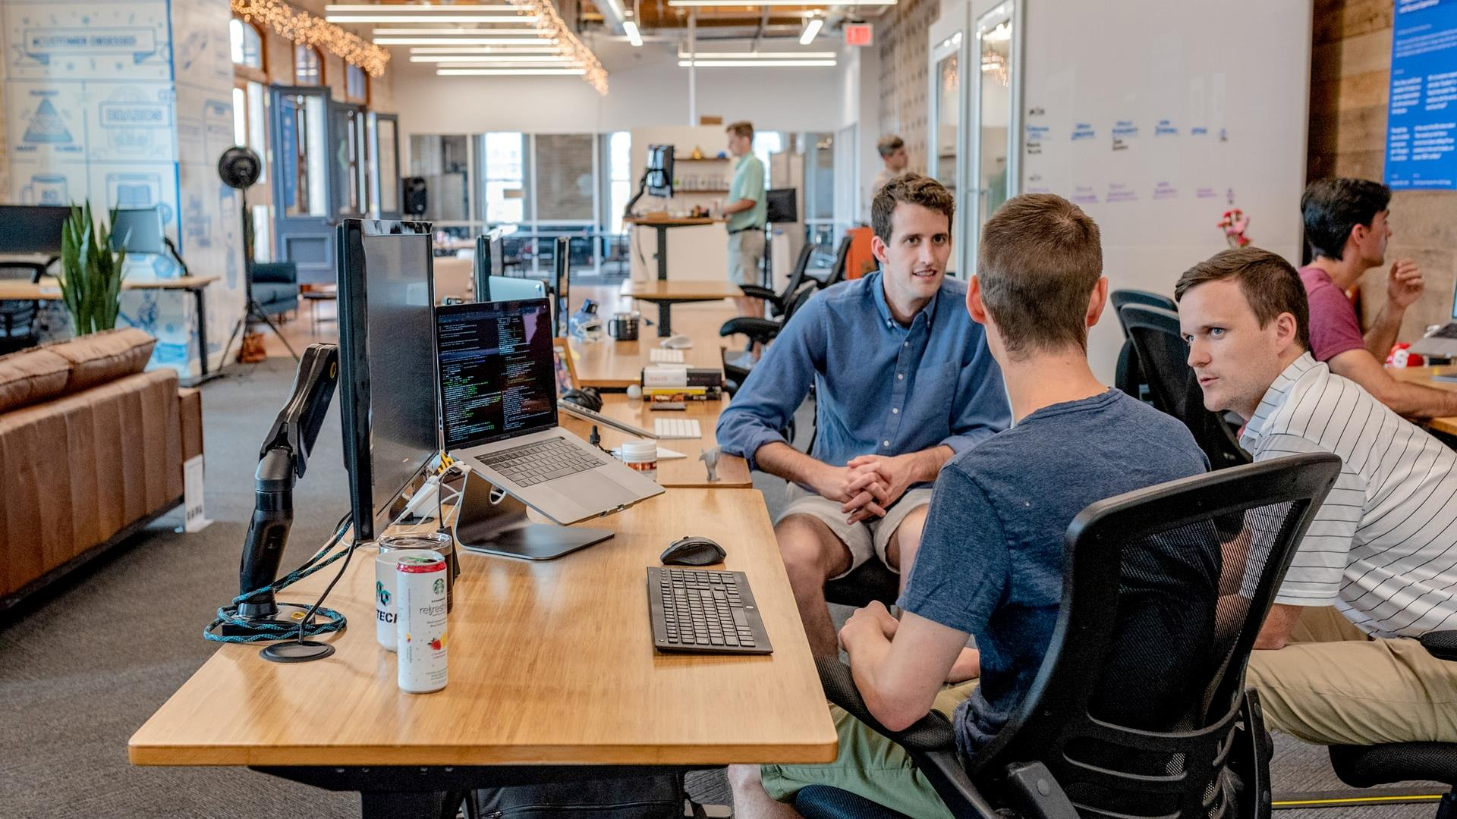
Cvičení:
(20 minut)
Na základě materiálů z tohoto oddílu napište ve skupinách po třech všechny druhy diskriminace a charakteristiky chráněné zákonem.

Slide 23
Zdroje:
Argrusa, J. F., Coats, W., Tanner, J., and Leong, J. S. L. L. (2002): Hong Kong and New Orleans: A comparative study of perceptions of restaurant employees on sexual harassment. International Journal of Hospitality and Tourism Administration, 3, 3, 19-31
Argrusa, J. F., Coats, W., Tanner, J., and Leong, J. S. L. L. (2002): Hong Kong and New Orleans: A comparative study of perceptions of restaurant employees on sexual harassment. International Journal of Hospitality and Tourism Administration, 3, 3, 19-31
Baron, R. A., & Neuman, J. H. (1996). Workplace violence and workplace aggression: Evidence on their relative frequency and potential causes. Aggressive Behavior: Official Journal of the International Society for Research on Aggression, 22(3), 161-173.
Di Martino, V., Hoel, H., and Cooper, C. L. (2003): Violence and harassment in the workplace: A review of the literature. European Foundation for the Improvement of Living and Working Conditions: Dublin
Hoel, H. (1993): The question of union democracy in the Norwegian hotel and catering industry. Unpublished MSc thesis, University of Salford, United Kingdom Hoel, H. (2002): Bullying at work in Great Britain. Unpublished doctoral di
Hoel, H. (1993): The question of union democracy in the Norwegian hotel and catering industry. Unpublished MSc thesis, University of Salford, United Kingdom
Hotel and Caterer (1995): Letter from Neil Savage, 12 October, pp. 40-42

Slide 24
https://springinstitute.org/whats-difference-multicultural-intercultural-cross-cultural-communication/
https://www.hrsolutions-uk.com/4-types-of-discrimination/
https://www.ilo.org/wcmsp5/groups/public/---ed_dialogue/---sector/documents/publication/wcms_161998.pdf
https://www.nabet.us/proceedings-archive/NABET-Proceedings-2018.pdf#page=121
https://www.personio.com/hr-lexicon/types-of-discrimination/#1
Jackson, S. E. (1992). “Team composition in organizational settings: Issues in managing an increasingly diverse work force” in Group process and productivity. Eds. S. Worchel, W. Wood, and J. A. Simpson (Newbury Park, CA: Sage), 136-180.
Karasek, (1979): Job demands, job decision latitude and mental strain: implications for job redesign. Administrative Science Quarterly, 24, 285-330
Lankford, A. (2013). A comparative analysis of suicide terrorists and rampage, workplace, and school shooters in the United States from 1990 to 2010. Homicide Studies, 17(3), 255-274.
Peterson, R. D., Krivo, L. J., & Harris, M. A. (2000). Disadvantage and neighborhood violent crime: Do local institutions matter? Journal of Research In Crime And Delinquency, 37(1), 31-63.
University, U.S. (2016) Understanding the dimensions of diversity, USU. Available at: https://extension.usu.edu/employee/diversity/dimensions-of-diversity

Slide 25
Zagenczyk, T. J., Murrell, A. J., & Gibney, R. (2008). Effects of the physical work environment on the creation of individual-and group-level social capital. International Journal of Organizational Analysis, 15(2), 119-135.
Zohar, D. (1994): Analysis of job stress profile in the hotel industry. International Journal of Hospitality Management, 13, (3), 219-231

Slide 26
Partneři projektu
DEKAPLUS
Cyprus
Czech University of Life Sciences Prague Czech Republic
DIAS Greece
OUT LOUD
Latvia
Social Innovation Fund Lithuania
Pancyprian Association of Hotel Managers Cyprus
Beneke & Prinzhorn GmbH Germany
https://www.weedout.eu/

